Slide 1




Thứ hai ngày 28 tháng 2 năm 2022
Toán
LUYỆN TẬP
(Trang 151)
NÀM
Toán (tiết 147 )
TỈ LỆ BẢN ĐỒ
Giáo viên: Phạm Thị Hội

Slide 2
Thứ tư ngày 13 tháng 4 năm 2022
Toán
Tiết 147: Tỉ lệ bản đồ
Khởi động
Nêu các bước tìm hai số khi biết tổng (hiệu) và tỉ số của hai số đó?
Bước 1: Vẽ sơ đồ đoạn thẳng
Bước 2: Tìm tổng (hiệu) số phần bằng nhau
Bước 3: Tìm số bé (lớn)
Bước 4: Tìm số lớn (bé)

Slide 3
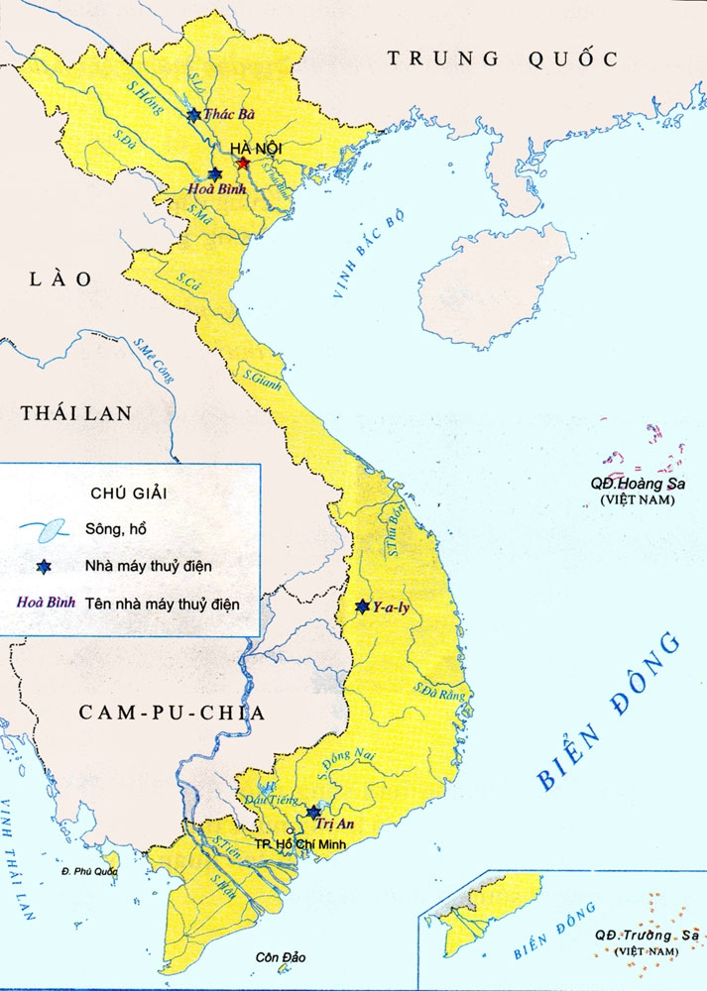
Thứ tư ngày 13 tháng 4 năm 2022
Toán
Tiết 147: Tỉ lệ bản đồ
Tỉ lệ 1: 10 000 000

Slide 4
Thứ tư ngày 13 tháng 4 năm 2022
Toán
Tiết 147: Tỉ lệ bản đồ
Quan sát bản đồ sau và cho biết góc trái phía dưới có ghi gì?
Góc trái phía dưới có
ghi 1:10 000 000
Tỉ lệ đó gọi là tỉ lệ bản đồ
Tỉ lệ 1: 10 000 000

Slide 5
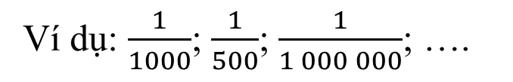
Thứ tư ngày 13 tháng 4 năm 2022
Toán
Tiết 147: Tỉ lệ bản đồ
- Tỉ lệ 1:10 000 000
hay cho biết hình nước
Việt Nam được vẽ thu nhỏ lại
10 000 000 lần. Chẳng hạn: Độ dài 1cm trên bản đồ ứng với độ dài thật là 10 000 000cm hay 100km.
- Tỉ lệ bản đồ có thể viết dưới dạng phân số có tử số là 1.
Ví dụ: $\frac{1}{1000}$; $\frac{1}{500}$; $\frac{1}{1 000 000}$; ….
Tỉ lệ 1: 10 000 000

Slide 6
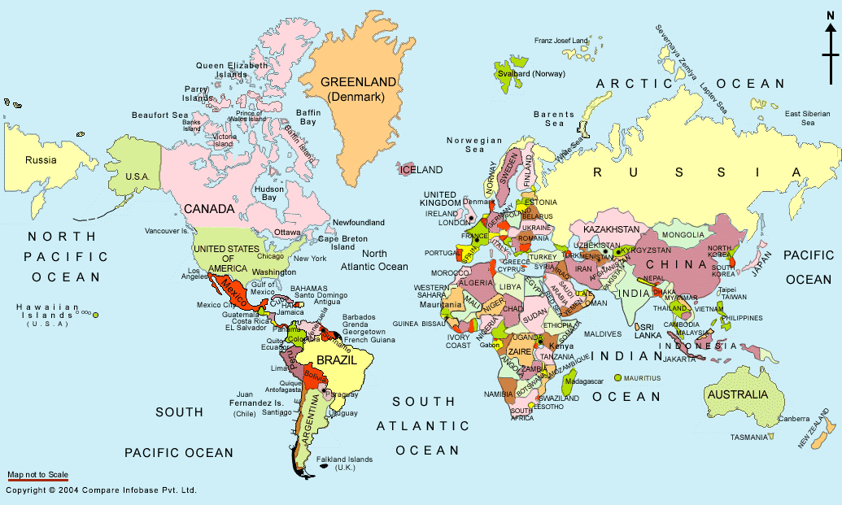
Bản đồ Thế giới
Tỉ lệ 1:20 000 000

Slide 7
Thứ tư ngày 13 tháng 4 năm 2022
Toán
Tiết 147: Tỉ lệ bản đồ
Bài 1: Trên bản đồ có tỉ lệ 1:1000, mỗi độ dài 1mm, 1cm, 1dm ứng với độ dài thật nào?
1mm | 1000cm
1cm | 1000dm
1dm | 1000mm

Slide 8
Thứ tư ngày 13 tháng 4 năm 2022
Toán
Tiết 147: Tỉ lệ bản đồ
Bài 2: Viết số thích hợp vào chỗ chấm:
Tỉ lệ bản đồ | 1:1000 | 1:300 | 1:10000 | 1:500
Độ dài thu nhỏ | 1cm | 1dm | 1mm | 1m
Độ dài thật | ……..cm | ………dm | ……mm | ……m
1000
300
10000
500
- Các tỉ lệ bản đồ khác nhau thì độ dài thật sẽ khác nhau.

Slide 9

CHÀO CÁC EM !

